Slide 1

Normalização de Base Dados Relacional
Trabalho prático - Apresentação
CEBDSIG 2021/2022 – Criação e Estruturação de Bases de Dados em SIG
Docentes: Patrícia Abrantes e Jorge Rocha
Aluno: Jorge Urbano Pereira, Nº 4687

Slide 2
Normalização de Base Dados Relacional
Objetivos
Preparação e tratamento da tabela
Modelo Relacional
Processo de normalização de uma BDR
Tipo de Relações
Esquema Relacional
Notas conclusivas
Referências bibliográficas consultadas

Slide 3
Objetivos
Este relatório tem enfoque na descrição e aplicação do processo de normalização de uma base dados relacional até atingir a terceira forma normal. Foca-se em três pontos:
tratamento efetuado à base de dados;
descrição dos processos de normalização da base de dados;
modelo relacional, esquema relacional, tipo de relações e chaves utilizadas.
Tem por base o ficheiro Base_de_dados_TP_2021_2022.xlsx, que é uma tabela, e que será reconfigurada e subdividida em outras novas tabelas com a informação simplificada, não redundante. Foi organizada de modo a ser possível às novas tabelas relacionarem-se entre si através de atributos comuns, criando assim a estrutura do modelo relacional dando destaque às chaves primárias e estrangeiras utilizadas, ao tipo de relações e por fim ao esquema relacional.

Slide 4
Preparação e tratamento da tabela
Antes de iniciar o processo de normalização da base de dados relacional foi necessário em primeiro lugar reconfigurar, reorganizar e tratar os dados da tabela de base dada.
Actividade (Termo corrente, Termo específico, Designação original, Espaço, Cidade, Periodicidade, Duração, Distrito, Termo chave)
9 atributos (é o grau da relação)
2590 tuplos (é a cardinalidade da relação).
O tipo de todos os nove atributos é string, texto
Registos eliminados:
28 registos sem valor para o atributo [Designação original].
23 registos com a palavra *APAGAR?! e *FICHA ERRADA!!!.
714 registos duplicados.
143 registos com 4 ou menos colunas preenchidas.

Slide 5
Preparação e tratamento da tabela
No trabalho de revisão dos atributos foi eliminado o atributo [Duração]. Este apresenta a percentagem mais baixa (35,5%) de preenchimento dos registos e a informação apresentada é do tipo “5 Dias”. Assim, não sendo um atributo do tipo number (para valores numéricos), não é possível inquirir a Base de Dados Relacional (BDR) para, por exemplo, saber qual o evento com maior duração.
Também foram revistos os atributos [Distrito] que, juntamente com [cidade], apresentam percentagens elevadas de preenchimento dos registos com valores muito próximos (95,3% e 80,1% respetivamente). Os registos destes dois atributos são repetidos, e assim sendo fez-se um merge a estes dois atributos e denominou-se [cidade]. Desta forma a taxa mais elevada de preenchimento dos registos manteve-se sem prejuízo da integridade dos dados.
caracteres especiais do tipo ( ) “ $ ? ! / * … [ ] ?, estes foram retirados. Por fim, substituíram-se os campos vazios por null.

Slide 6
Modelo Relacional
Em toda a BDR, não pode haver dois campos com o mesmo nome. Cada campo é identificado de modo único.
Não devem existir campos vazios. Caso o valor de um campo seja desconhecido ou não aplicável, então deve ser preenchido com um valor null.
O domínio de todos os campos deve ser constituído por valores atómicos. Não é permitido incluir mais do que um valor em cada campo.
Cada linha da tabela representa uma entidade ou ocorrência única. Por isso, não podem haver registos duplicados

Slide 7
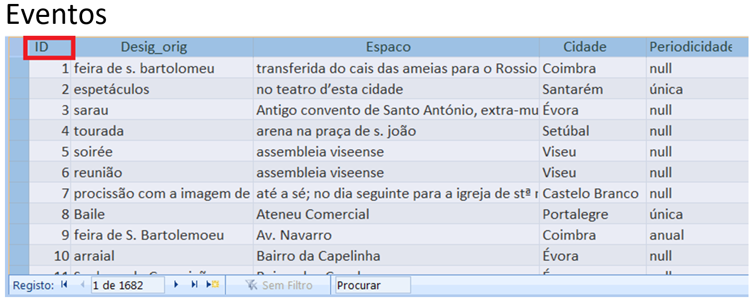
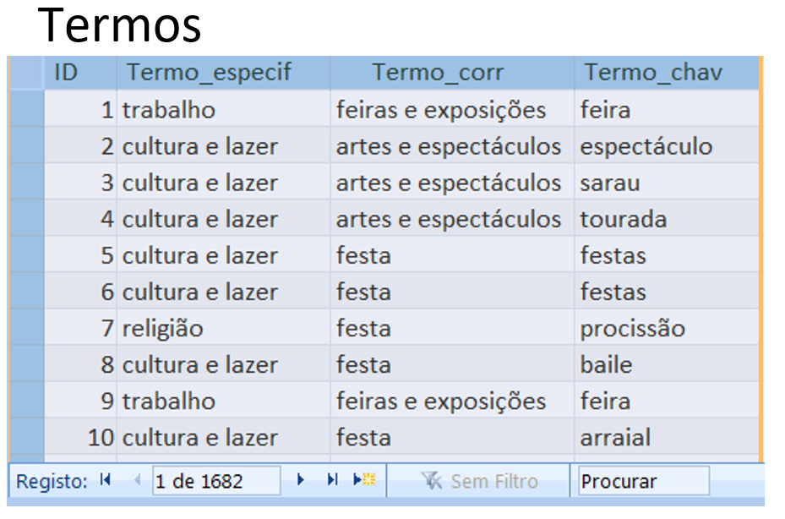
Processo de normalização de uma BDR
Primeira forma normal (1FN)
- todos os seus campos sejam atómicos
- não exista grupos de valores repetidos.

Slide 8
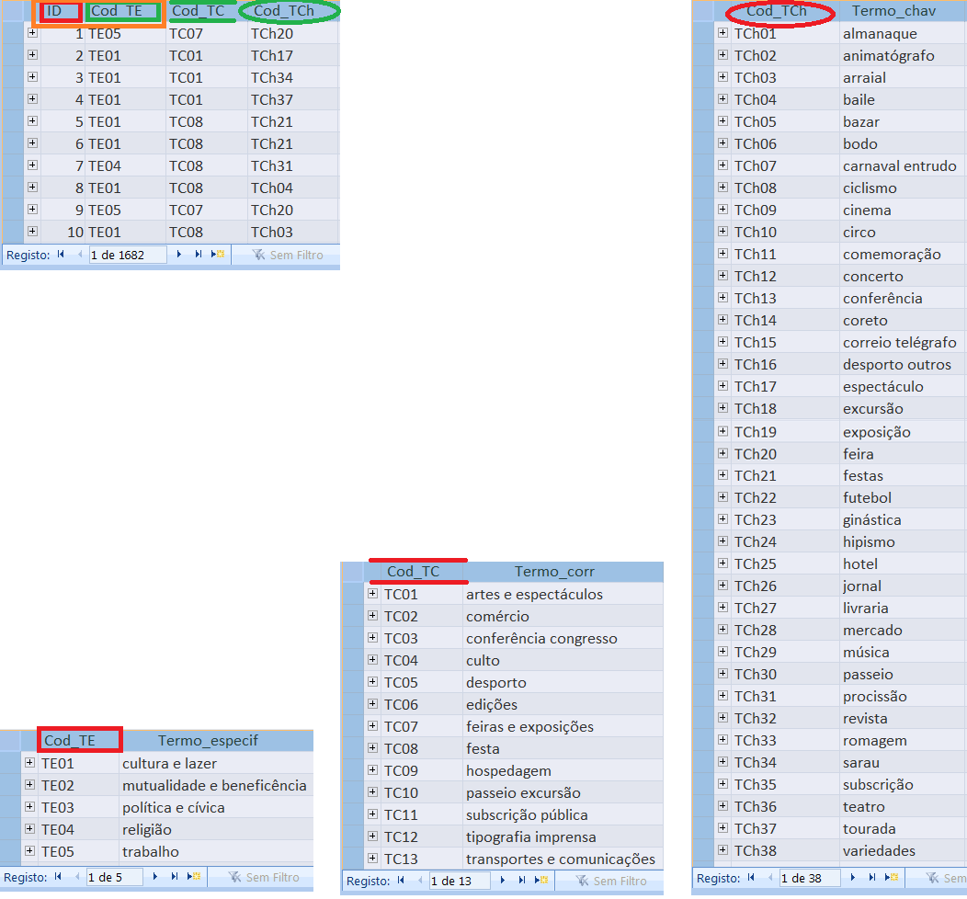




Processo de normalização de uma BDR
Segunda forma normal (2FN)
- todos os seus campos estejam na 1FN
- exista a total dependência da chave primária composta

Slide 9
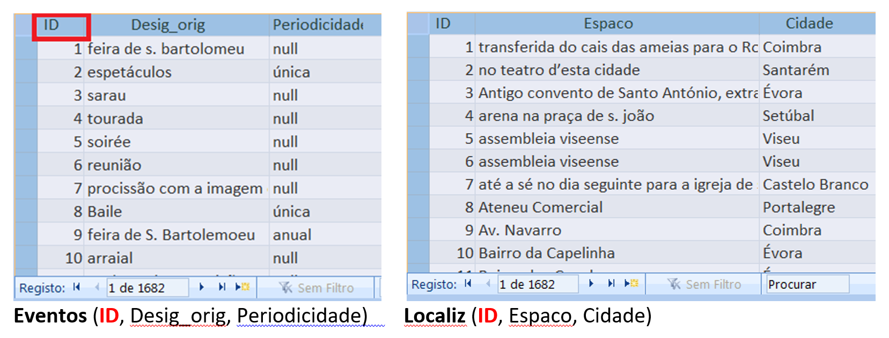
Processo de normalização de uma BDR
Terceira forma normal (3FN)
- todos os seus campos estejam na 2FN
- não existam dependências funcionais entre os atributos que não são chave primária

Slide 10
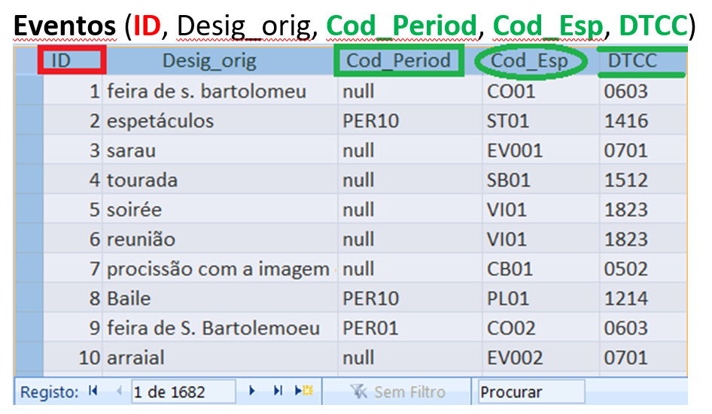
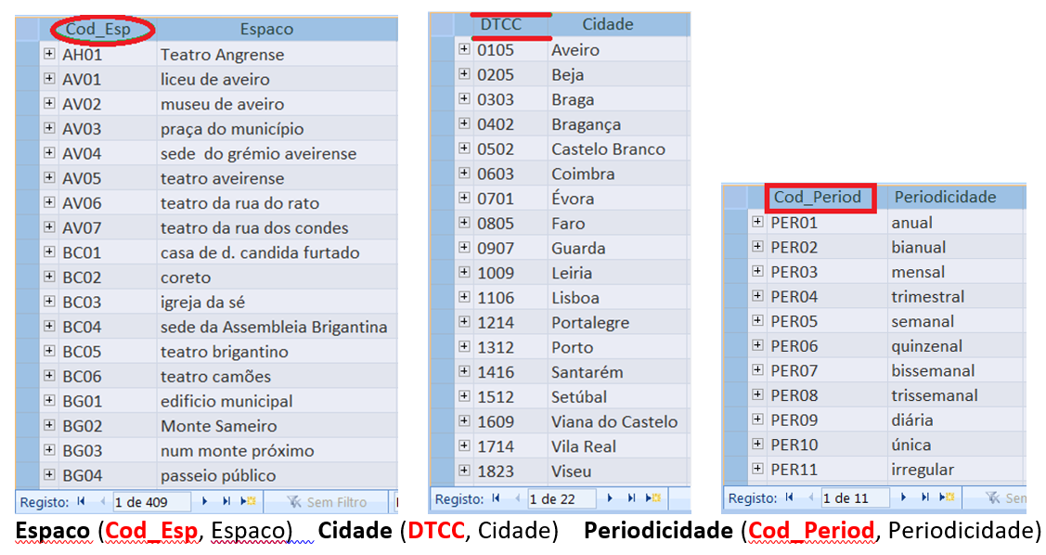
Processo de normalização de uma BDR
Terceira forma normal (3FN)

Slide 11
Tipo de Relações
Relações um para um (1:1): quando um elemento de uma entidade só tem ligação com um elemento de outra entidade (por exemplo relação entre o ID de Eventos e o ID de Tab_lig).
Relações um para vários (1:n): quando um elemento de uma entidade tem ligação com vários elementos da outra entidade (por exemplo relação entre o Termo_especif e Cod_TE).
Relações de vários para vários (n:n): quando um elemento da entidade A tem vários elementos na entidade B, e um elemento da entidade B tem vários elementos na entidade A. Este tipo de relação terá que ser desmontado em duas relações do tipo um para vários, recorrendo a uma chave composta. Este tipo de relação não se verifica neste trabalho de normalização.

Slide 12
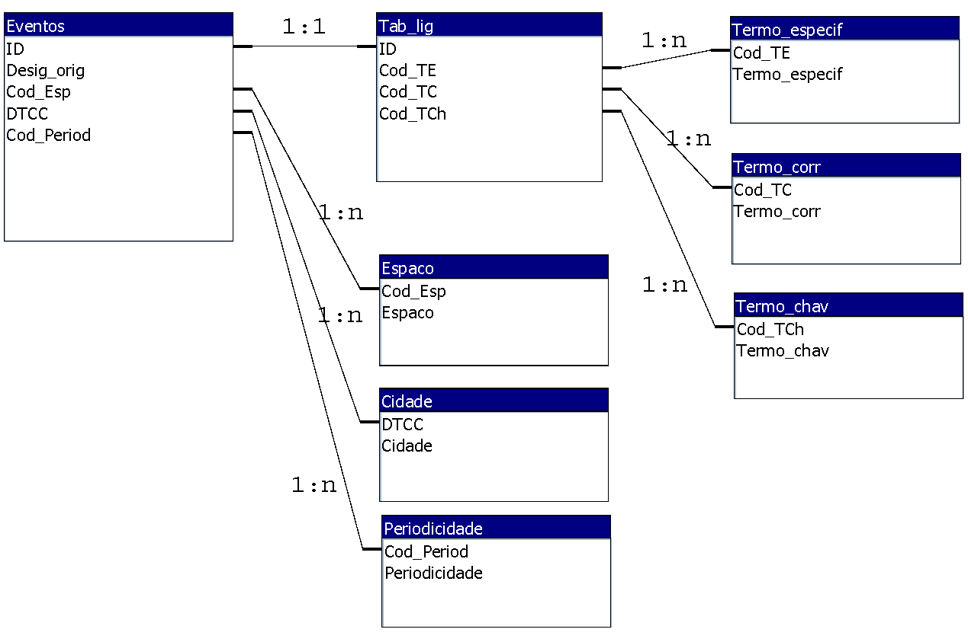
Esquema Relacional

Slide 13
Notas conclusivas
Procedeu-se neste trabalho a um processo de normalização de uma BDR. Com o objectivo da normalização alcançado, podemos avaliar a qualidade do desenho de tabelas e transformá-lo num desenho de conjunto de tabelas equivalente, menos redundante, mais estável e que permite consultas mais satisfatórias à BDR e também a possibilidade de alterar, apagar e introduzir novos dados de modo ágil, sem duplicação e incoerências.
Esta BDR normalizada possibilita a distribuição espacial dos eventos através de atributos com características espaciais, como o código INE para distrito e concelho (DTCC) associado à cidade onde decorre o evento. Podemos assim representar graficamente a sua distribuição num mapa.
Outro modo de apresentar a informação num mapa seria a de geocodificar, através dum processo de Geocoding – Address matching (disponível por exemplo no Batch geocoder em https://geocode.localfocus.nl/ ou em alternativa o Batchgeo em https://pt.batchgeo.com/), onde o atributo Espaco poderia fornecer o local mais preciso do evento. Este método apresenta algumas limitações, mas é possível para grande parte dos registos do atributo Espaco.
Ficheiros em https://github.com/Norge0/CEBDSIG/

Slide 14
Referências bibliográficas consultadas
Gilmore, W. Jason; Treat, Robert H. (2006), Beginning PHP and PostgreSQL 8: From Novice to Professional. Apress, Berkeley.
Groff, James R.; Weinberg, Paul N. (1999), SQL: The Complete Reference. Osborne/McGraw-Hill. Berkeley.
Yeung, Albert K.W.; Hall, G. Brent, (2007), Spatial Database Systems. Design, Implementation and Project Management. The GeoJournal Library (Vol. 87). Springer, Dordrecht.
Sites consultados
Oracle - What is a Relational Database (RDBMS), <https://www.oracle.com/pt/database/what-is-a-relational-database/>
W3schools - Learn to Code, em <https://www.w3schools.com/sql/>

